Slide 1

IDL支持下的GF和FY卫星数据 一键式预处理功能设计与实现
董鉴韬
2020.01

Slide 2
背景 现状 方法
2006年高分专项列入中长期纲要，2013年首发星高分一号精准入轨，至今高分一号至高分十二号已全部发射。高分专项填补了我国在高分辨率遥感影像中的空缺。
1977年我国开始研制气象卫星，1988年第一颗风云气象卫星发射，至今极轨气象卫星和静止气象卫星已发展至第二代。组成了中国气象卫星业务监测系统，成为继美、俄之后世界上同时拥有两种轨道气象卫星的国家。

Slide 3
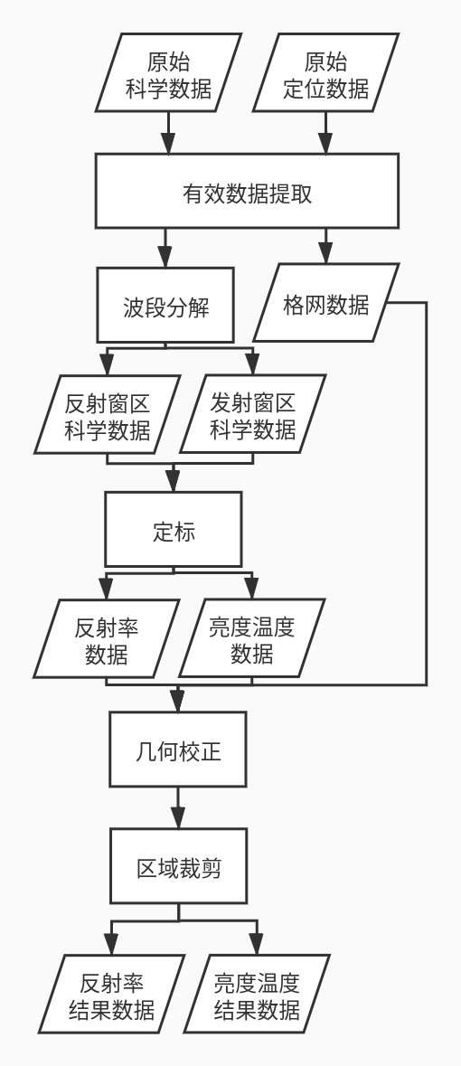
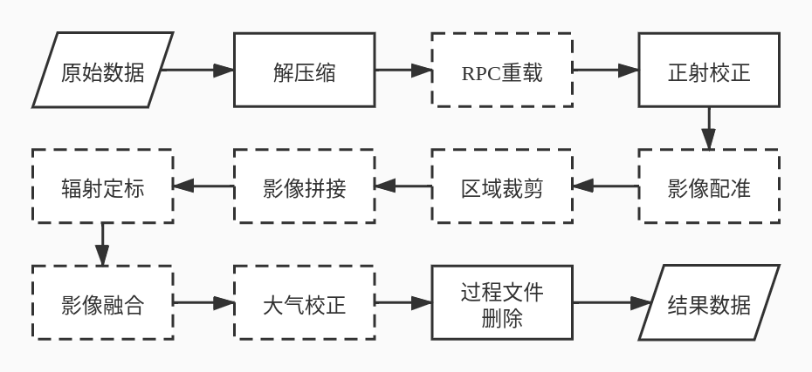
背景 现状 方法
对于我国遥感数据产品，使用ENVI可以实现高分，资源，环境和风云卫星数据的预处理工作。
Notes:
虽然可以处理，但是主要弊端有三个，一是过程繁琐，二是步骤之间的衔接时间过于碎片化，三是如果有大量数据，则必须使用批量处理方法。

Slide 4
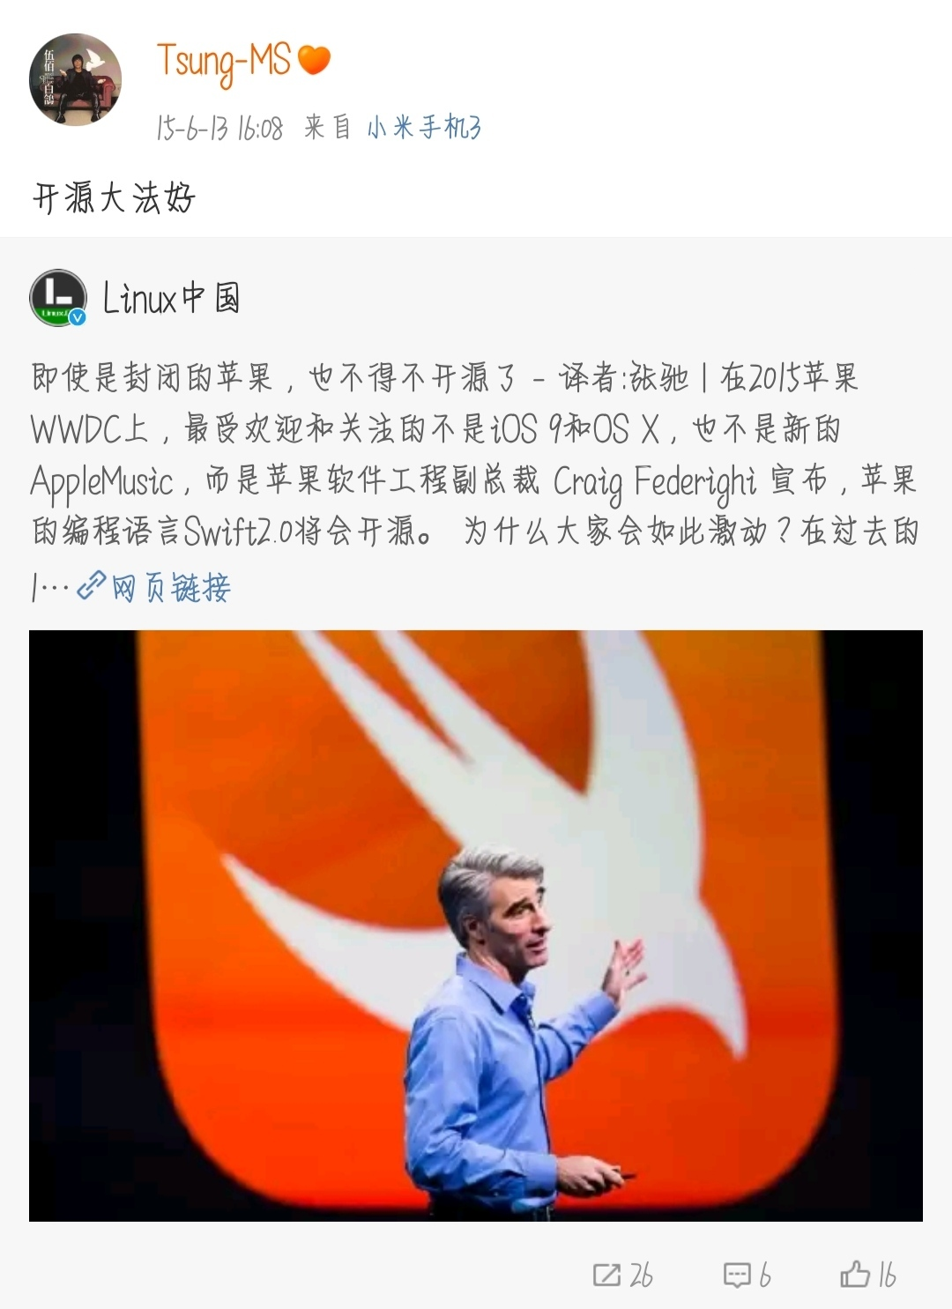
背景 现状 方法
李双青和陈奇于2017年基于IDL实现了国产卫星影像批处理工具
杨何群等于2012年基于IDL实现了FY-3/MERSI数据快速预处理
胡顺石等于2019年基于IDL开发了植被指数UNVI软件插件
葛祥等于2018年基于IDL和ArcEngine设计了图像融合系统
功能完整性
开源与否
Notes:
国内的现状是有人开发类似的工具，但是还是不够完善，而且都有一个共同点，私有化严重，大多数人不愿意将自己写的程序公开。

Slide 5
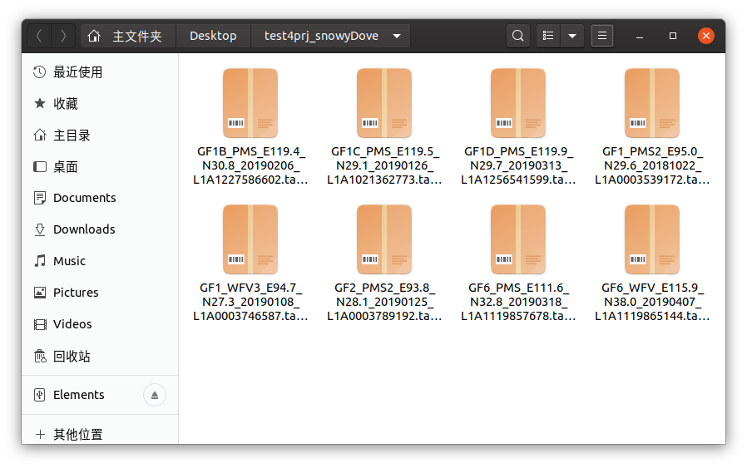
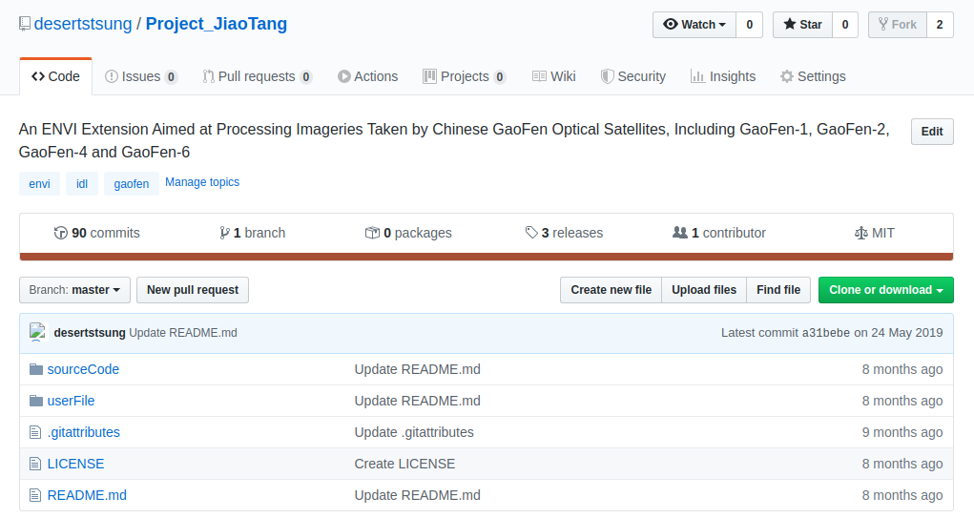
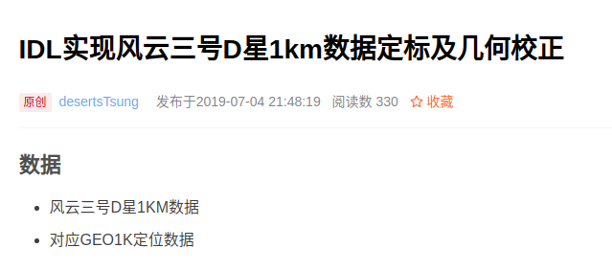
背景 现状 方法

Slide 6
背景 现状 方法
高分部分主要攻坚部分
插件与非插件的结合
调整输入参数
支持TOA反射率
输出文件逻辑
删除临时文件逻辑
生成处理日志
进度显示
支持高分一号BCD星
更新高分六号光谱信息
2019年定标系数
程序外部静态波长信息和定标系数
风云部分主要攻坚部分
图像用户界面设计
(三角网替代GLT进行几何校正)
(250m数据支持)
(对部分2级产品数据的处理)
(生成风云四号真彩色动图)

Slide 7
